Slide 1

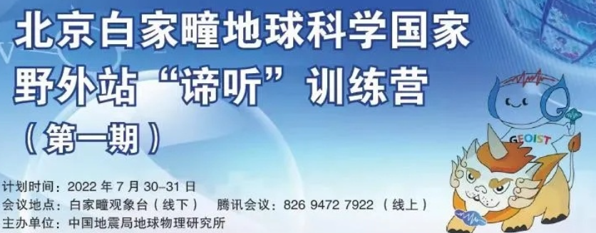

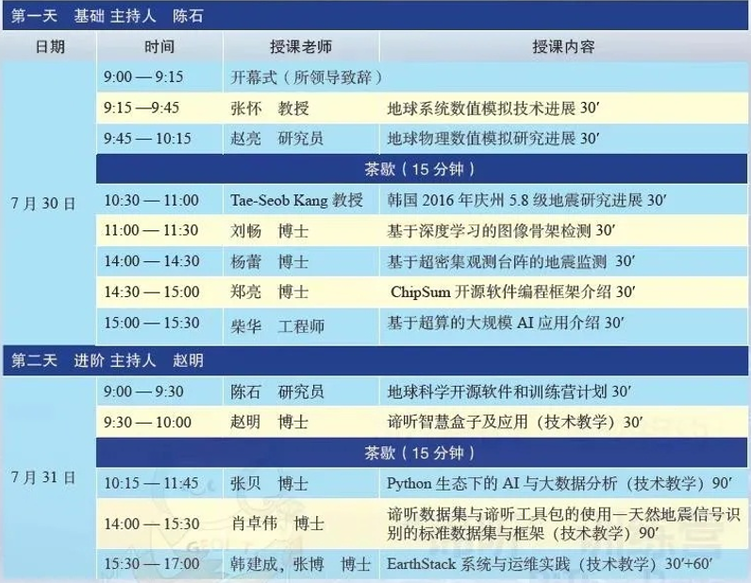
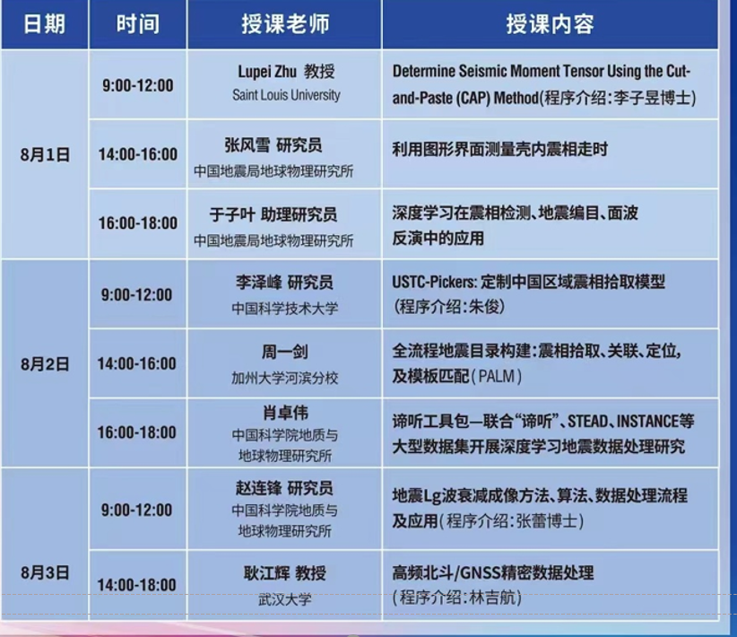
暑期学习知识分享
介绍人：邝晔旸
介绍日期：2022/9/19

Slide 2

简述
近年来，机器学习(ML)方法在地震学中得到了广泛应用。当数据数量很大(»数百万例)时，这些技术有效推断大型数据集的统计属性的能力通常比传统技术提供了显著的改进。能够完成整个地震学任务，例如:地震采集和探测、震级和震源性质估计、地面运动预测、震源确定;此外，随着这些技术在地震学中被进一步采用，许多模型正在涌现。
目录
01.
相关背景介绍
02.
具体程序介绍

Slide 3


相关背景介绍：AI基本原理
“谛听”训练营7月30号下午3点到3点半的报告

Slide 4
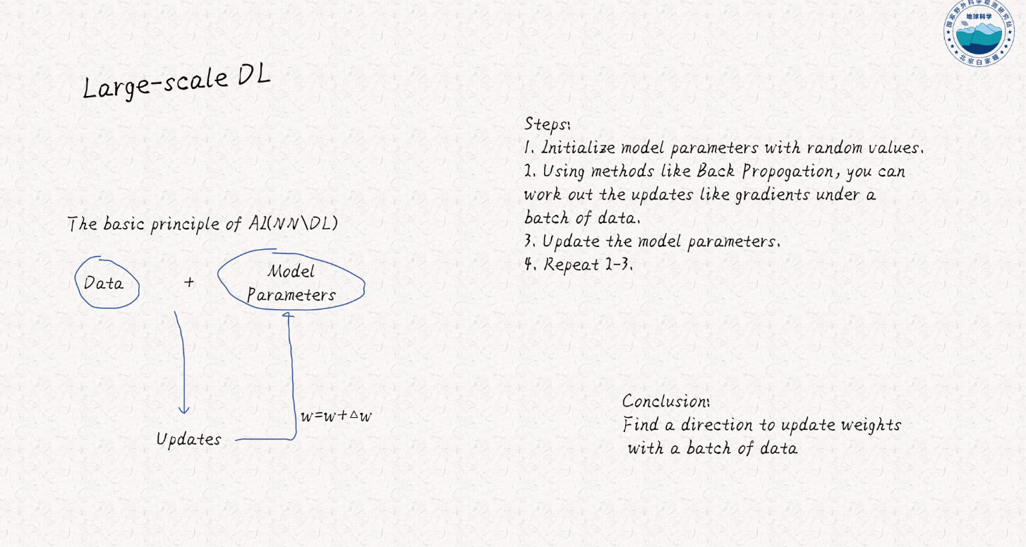
相关背景介绍：AI基本原理
机器学习的基本步骤
随机初始化模型参数
使用算法（例如反向传播算法：BP，Back Propogation）处理一批数据以进行优化升级。
更新模型参数
重复迭代
总结：使用一批数据以寻找权重更新的方向

Slide 5
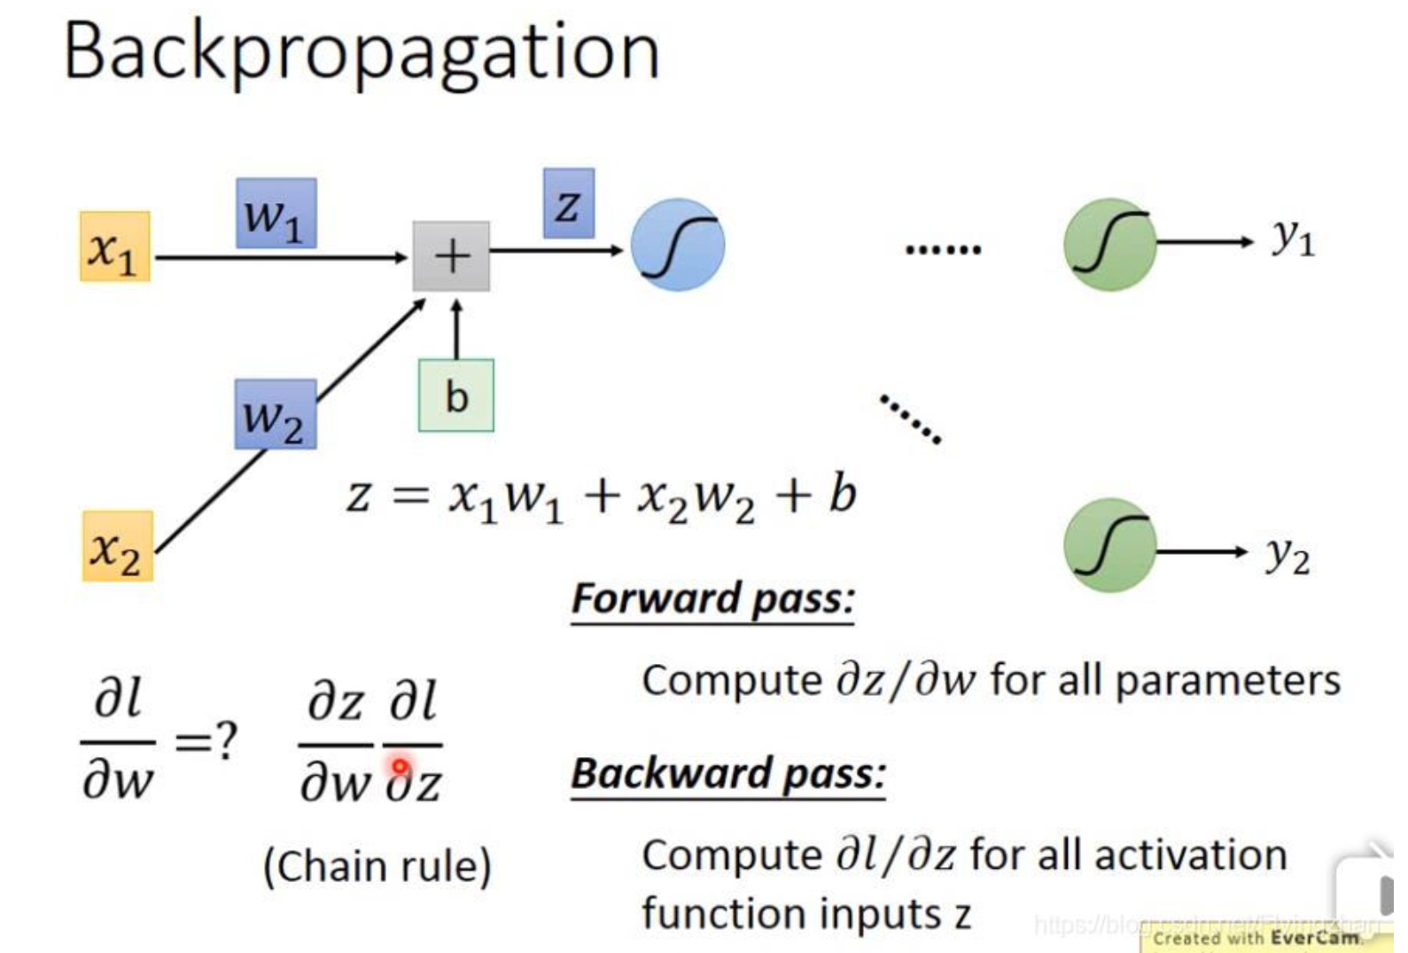
相关背景介绍：AI基本原理
损失函数：通常作为学习准则与优化问题相联系，即通过最小化损失函数求解和评估模型。值为真实值与预测值间的特定函数差值。为此需要计算损失函数对权重的偏导数来确定调整的方向。
相关背景：在机器学习损失函数最小化的计算中，梯度下降是一种适用范围广泛且效果稳定的方法。但是由于神经网络具有独特的结构，对它做梯度下降较为复杂，需要引入一个技术：反向传播算法。

Slide 6
相关背景介绍：AI基本原理
图为节选的单个神经元结构：
X1,X2:输入
W1,W2:权重
Z:该神经元的输出
b:用于拟合的偏移量
蓝色圆圈：激活函数，使该神经元的输出变得非线性
Y1,Y2：输出
L:损失函数
Chain rule:链式法则

Slide 7
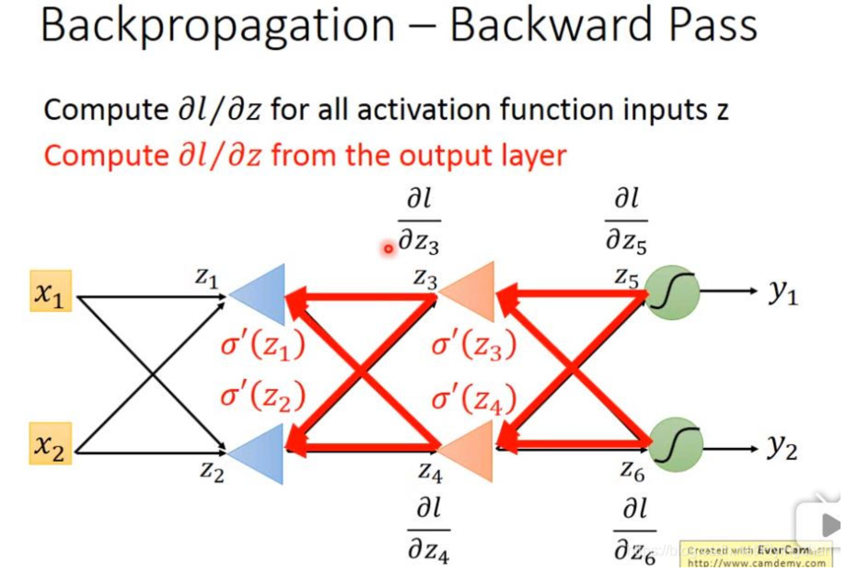
相关背景介绍：AI基本原理
反向传播算法的运算过程

Slide 8
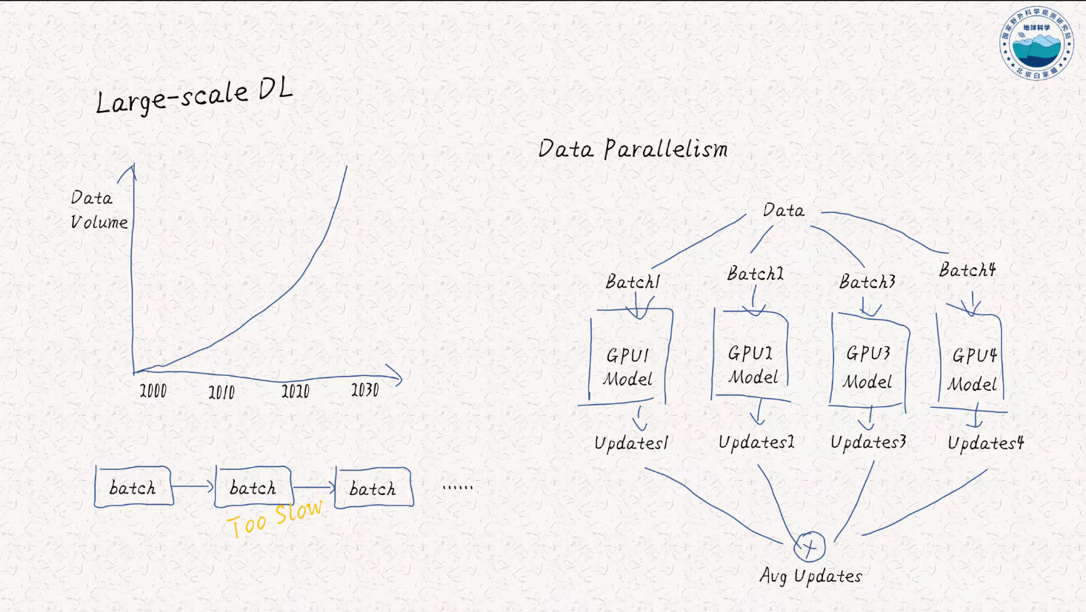
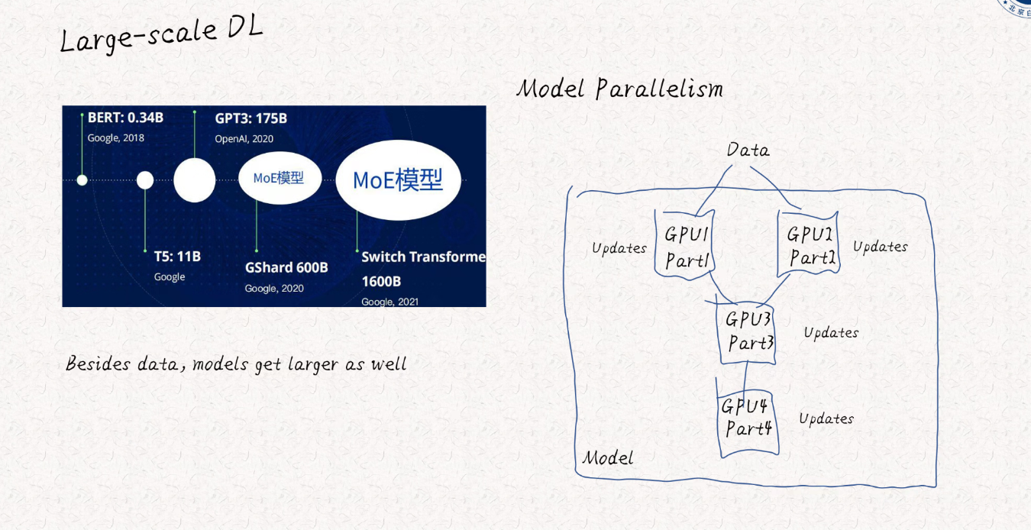
相关背景介绍：AI基本原理
随着数据量的增大，数据并行计算成了必需。将一组数据分为多份分别在不同GPU下计算，最后汇总结果。
同时，模型也在不断增大，模型的并行运算也是解决单一模型过大的问题。

Slide 9
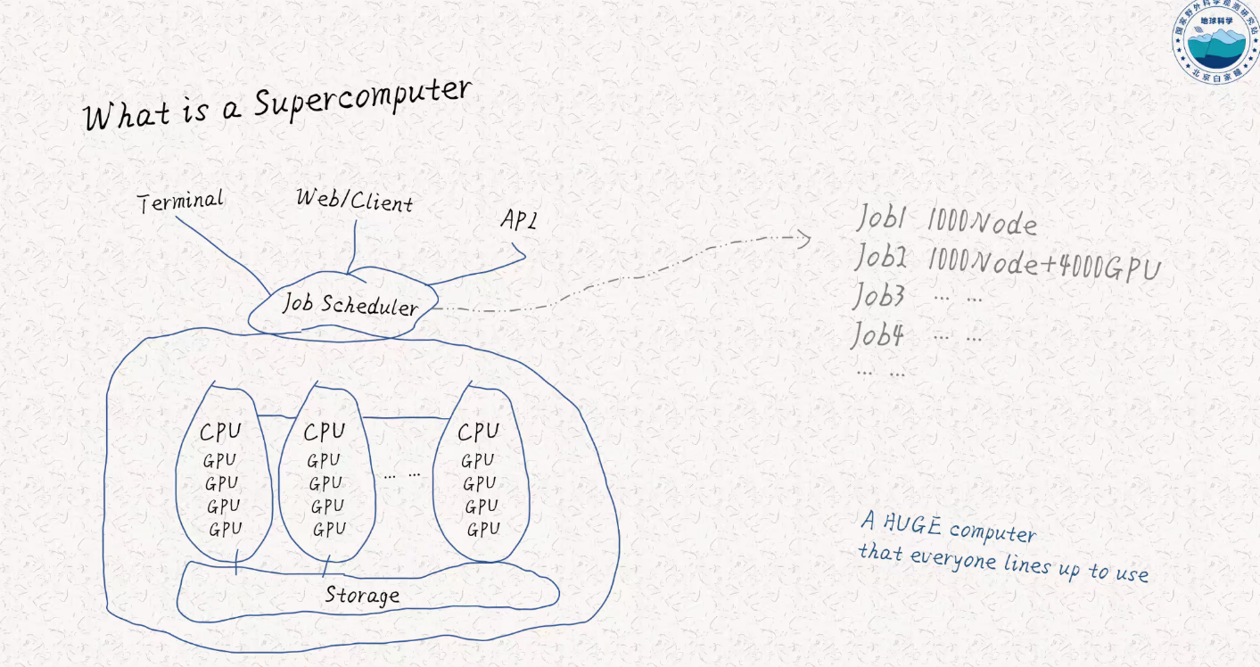
相关背景介绍：AI基本原理
超级计算机的简单介绍：一个每个人都能连接使用的巨大电脑
Job Scheduler:任务调度中心，不同的任务可以申请不同数量的节点与GPU。

Slide 10
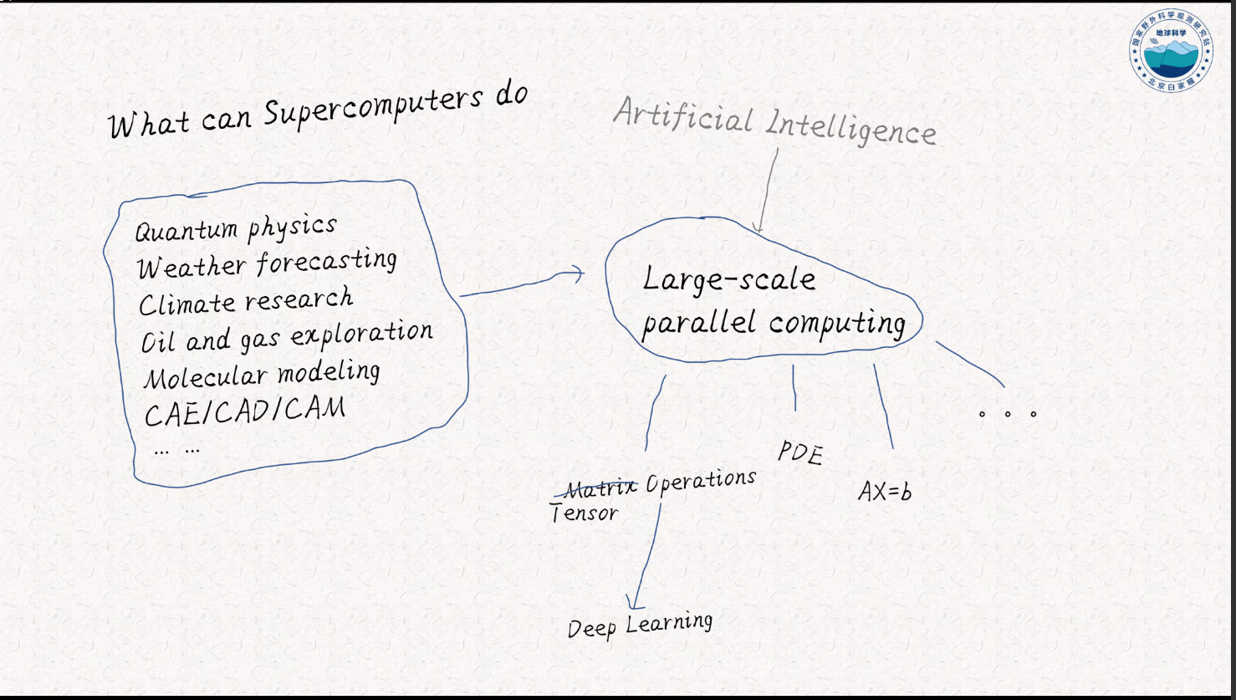
相关背景介绍：AI基本原理
超算能做什么：
量子物理学，天气预报，气候研究，化学与天然气勘探，分子模型，CAE/CAD/CAM(一系列计算机辅助模拟过程的软件)等等大规模的并行运算。

Slide 11
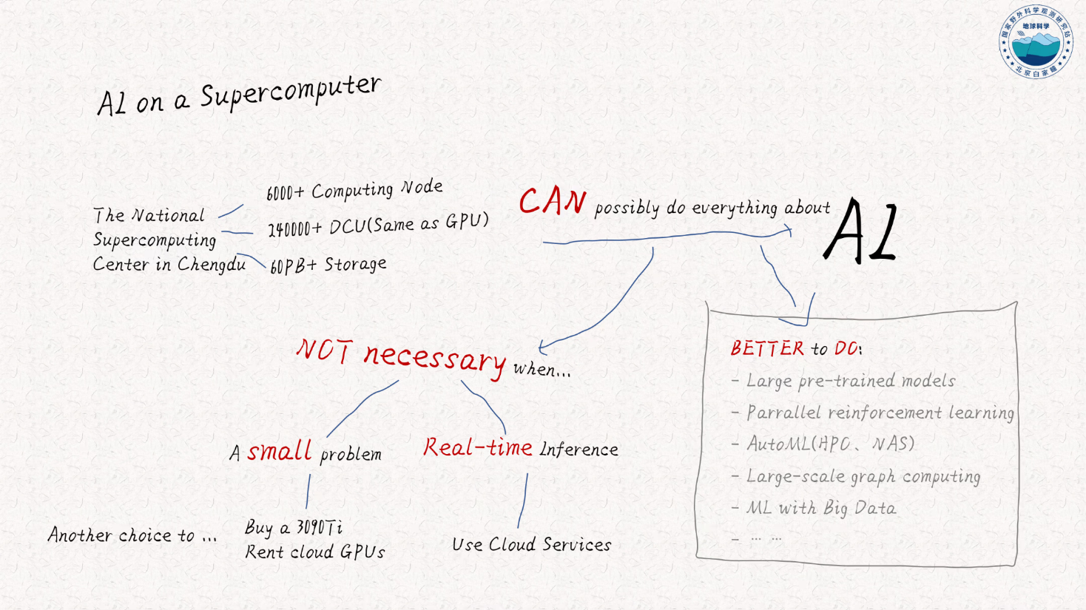
相关背景介绍：AI基本原理
超算适用于：
大型预训练好的模型
并行强化运算
AutoML
大数据下的大规模图形计算与机器学习
超算不适用于：
小问题（用3090Ti解决）
实时推演（延迟较高）

Slide 12

相关背景介绍：Python与AI与数据科学
“谛听”训练营7月31号早上10点15到11点45的报告

Slide 13
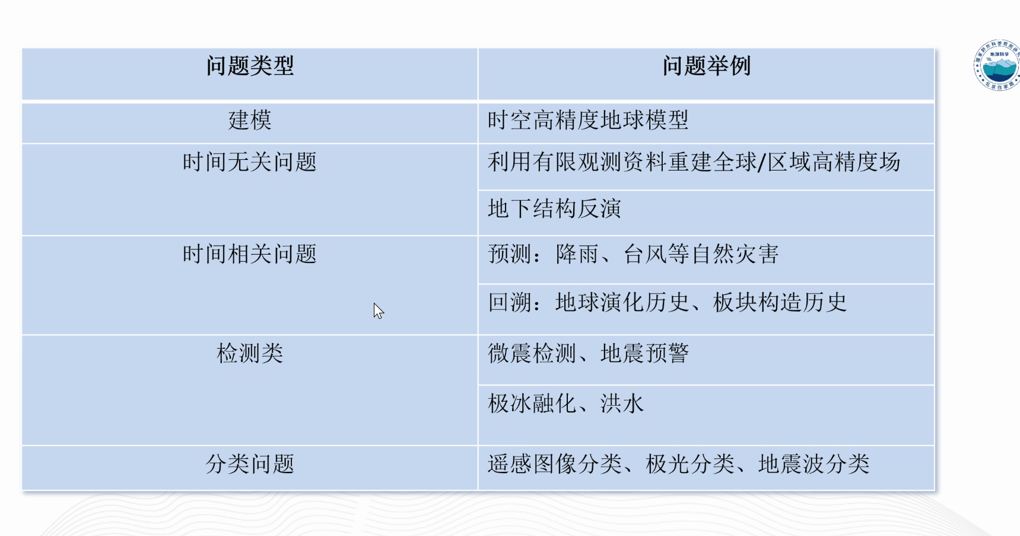
相关背景介绍：Python与AI与数据科学
机器学习目前的应用。

Slide 14
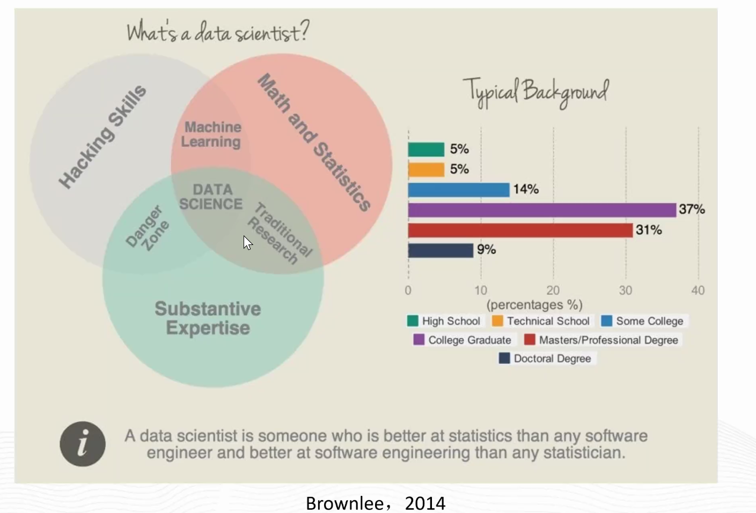
相关背景介绍：Python与AI与数据科学
何为数据科学家？
编程技术（或黑客技术）+数学与统计学知识+大量实践经验=数据科学家。

Slide 15
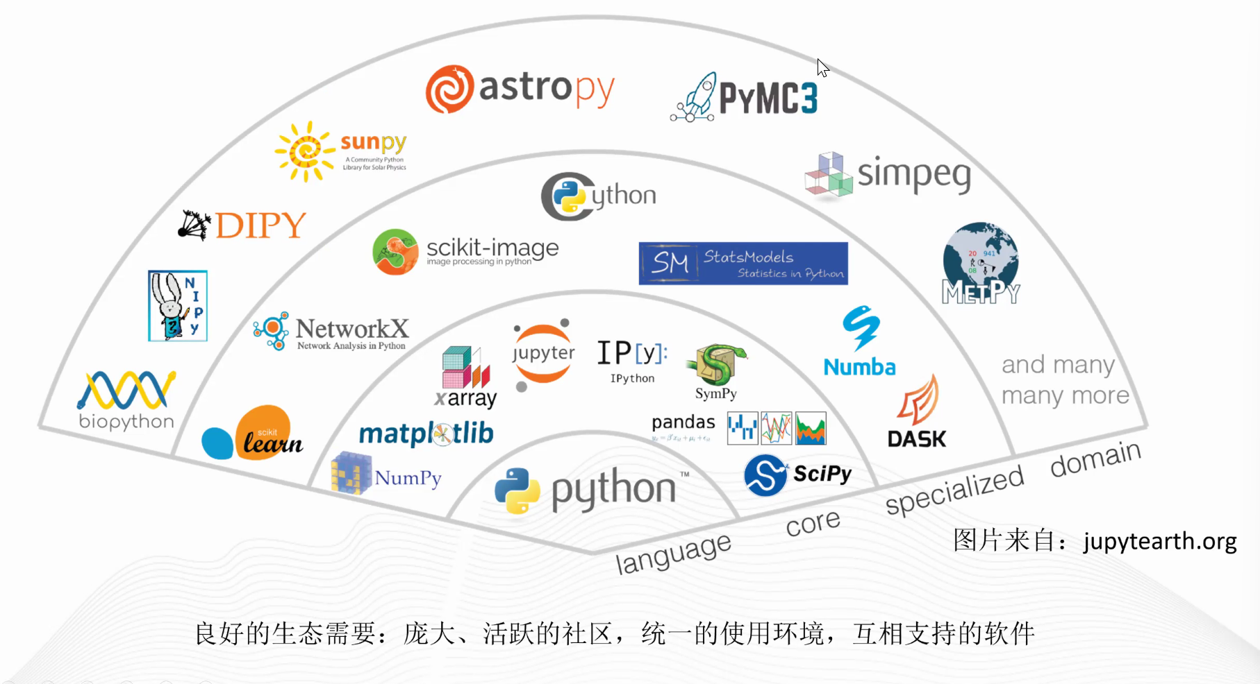
相关背景介绍：Python与AI与数据科学
Python是最适合人工智能开发的编程语言。它可以无缝地与数据结构和其他常用的AI算法一起使用，使原型设计变得更加快捷，同时具有更加稳定的架构。例如Scikit-learn(一个早期机器学习库)。

Slide 16
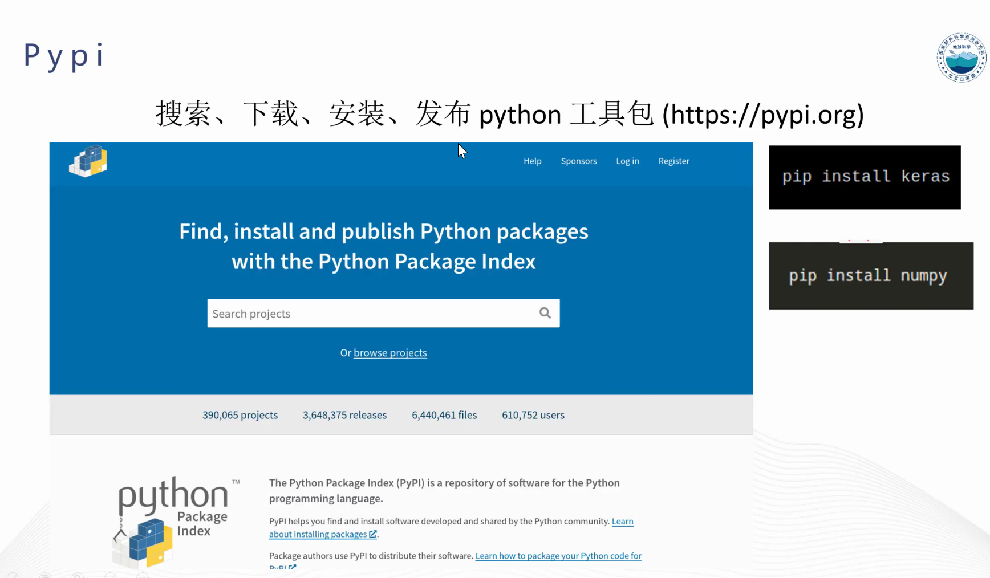
相关背景介绍：Python与AI与数据科学
Pip:快速下载其他工具包的方法。
相关命令：pip +
1. 显示版本和路径:--version
2. 获取帮助:--help
3.自我升级:install –U pip
4.安装包:install SP==1.0.4
5.升级包:install –upgrade SP
6.卸载包:uninstall SP
7.搜索包:search SP
8.显示安装包信息:show SP
9.列出已安装的包：list
10.查看指定包的详细信息:show –f SP

Slide 17
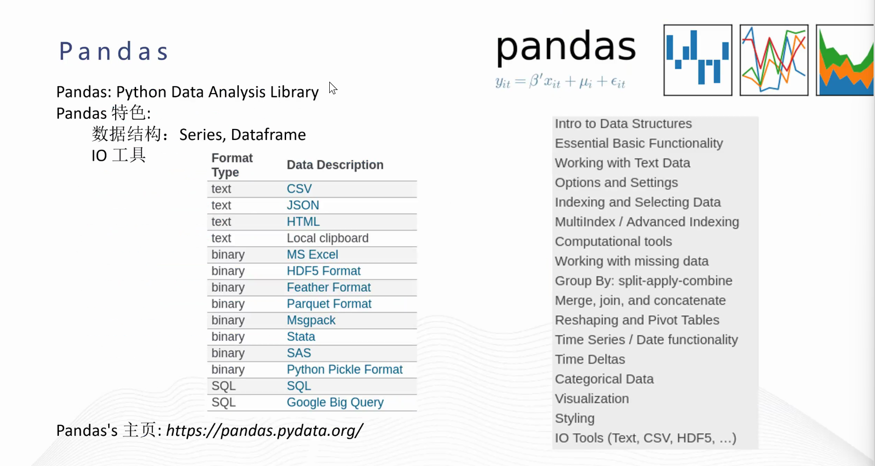
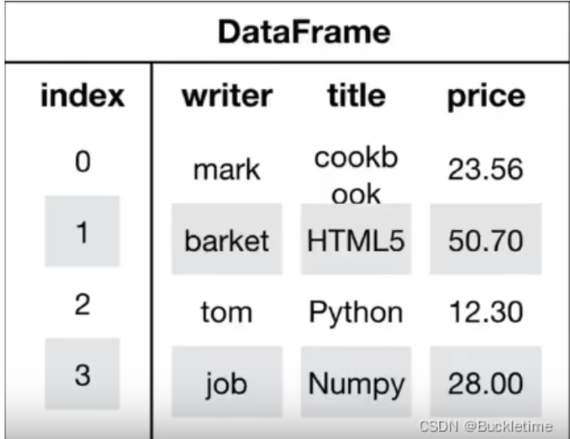
相关背景介绍：Python与AI与数据科学
Pandas:用于数据挖掘的Python库,具有：
便捷的数据处理能力
独特的数据结构
读取文件方便
封装了matplotlib的画图和numpy的计算
个人理解：功能接近于excel。

Slide 18
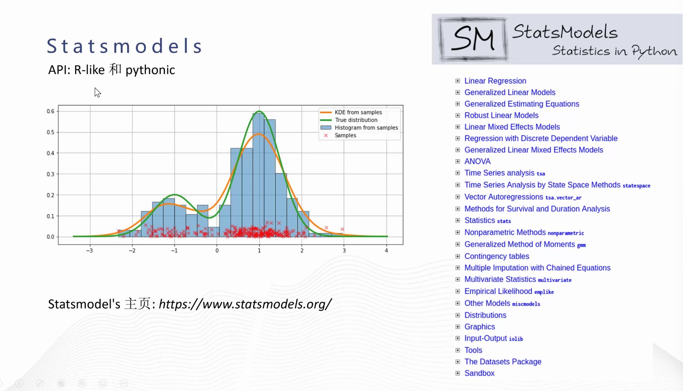
相关背景介绍：Python与AI与数据科学
Statsmodels:一个用于拟合多种统计模型，执行统计测试以及数据探索和可视化的Python库。
其包括了几乎所有常见的各种回归模型、非参数模型和估计、时间序列分析和建模以及空间面板模型等。

Slide 19
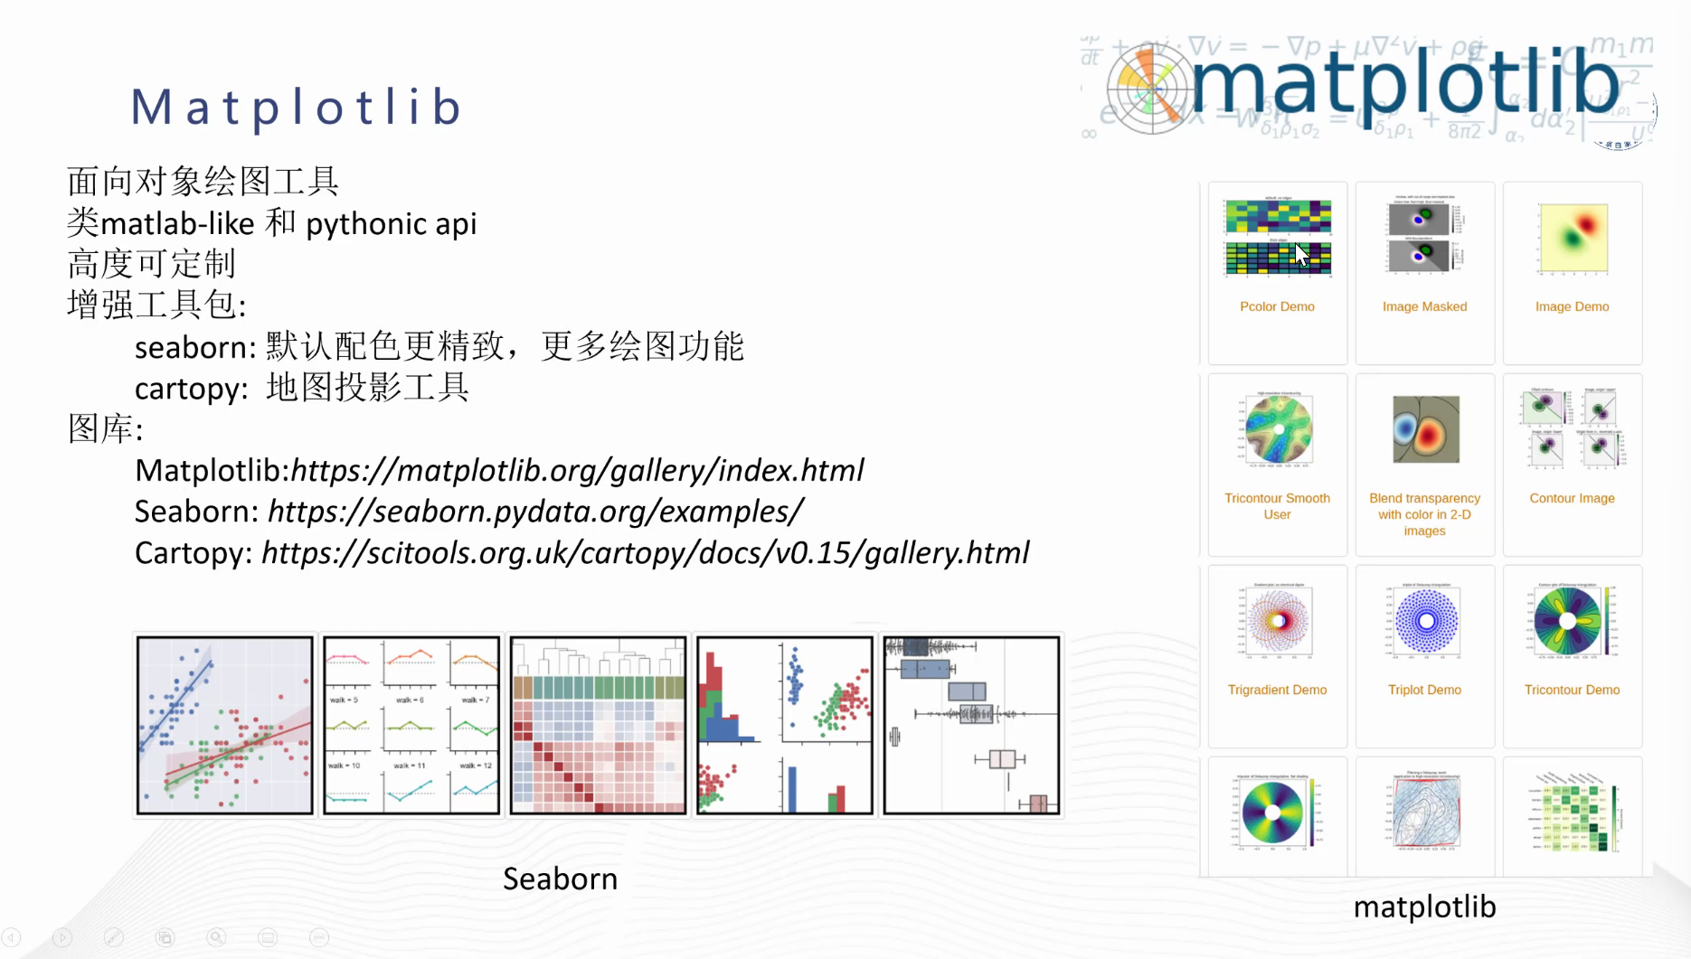
相关背景介绍：Python与AI与数据科学
Matplotlib：提供数据绘图功能的第三方库，其pyplot子库主要用于实现各种数据展示图形的绘制。

Slide 20
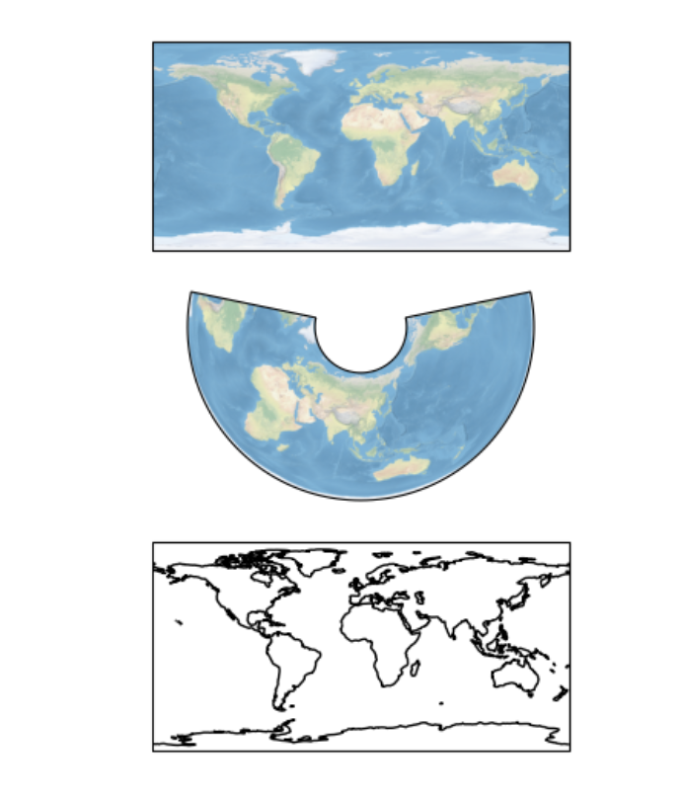
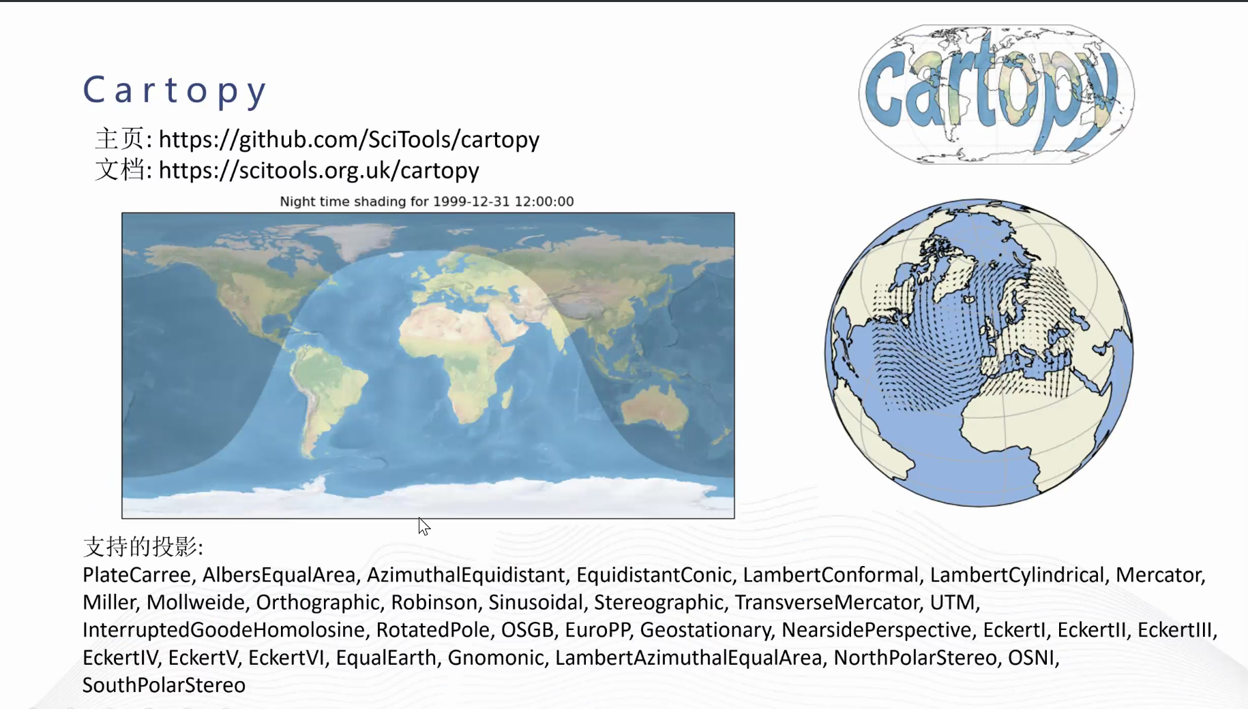
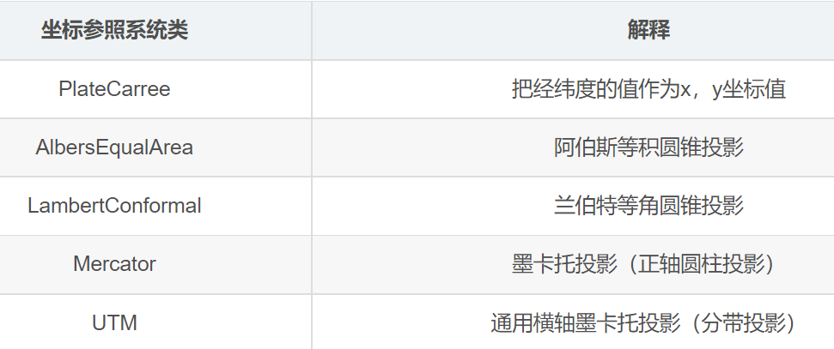
相关背景介绍：Python与AI与数据科学
Cartopy:专为地理空间数据处理而设计，以生成地图和其他地理空间数据分析。
Cartopy定义的主要坐标参照系统类：

Slide 21
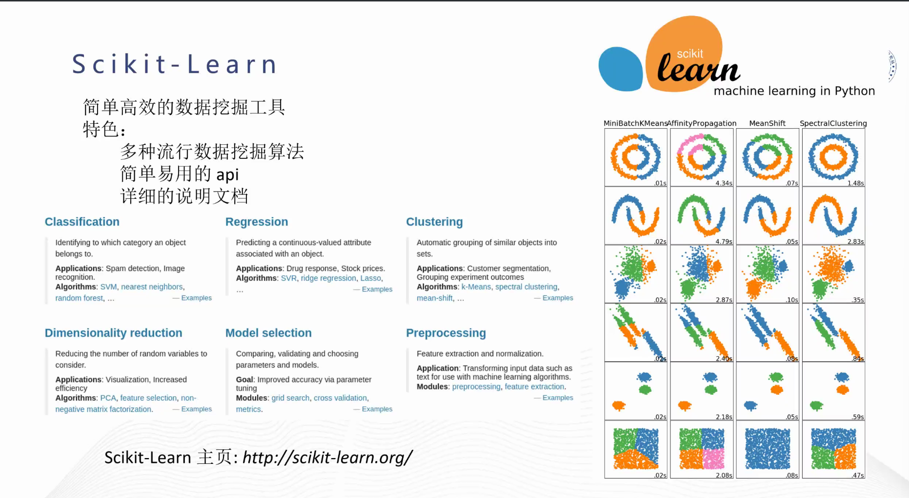
相关背景介绍：Python与AI与数据科学
Scikit-learn (sklearn) :是基于 Python 语言的机器学习工具。可以实现数据预处理、分类、回归、降维、模型选择等常用的机器学习算法。它有一个完整而丰富的官网，里面讲解了基于sklearn对所有算法的实现和简单应用。
具体使用：分析采集到的数据，根据数据特征选择适合的算法，在工具包中调用算法，调整算法的参数，获取需要的信息，从而实现算法效率和效果之间的平衡。

Slide 22
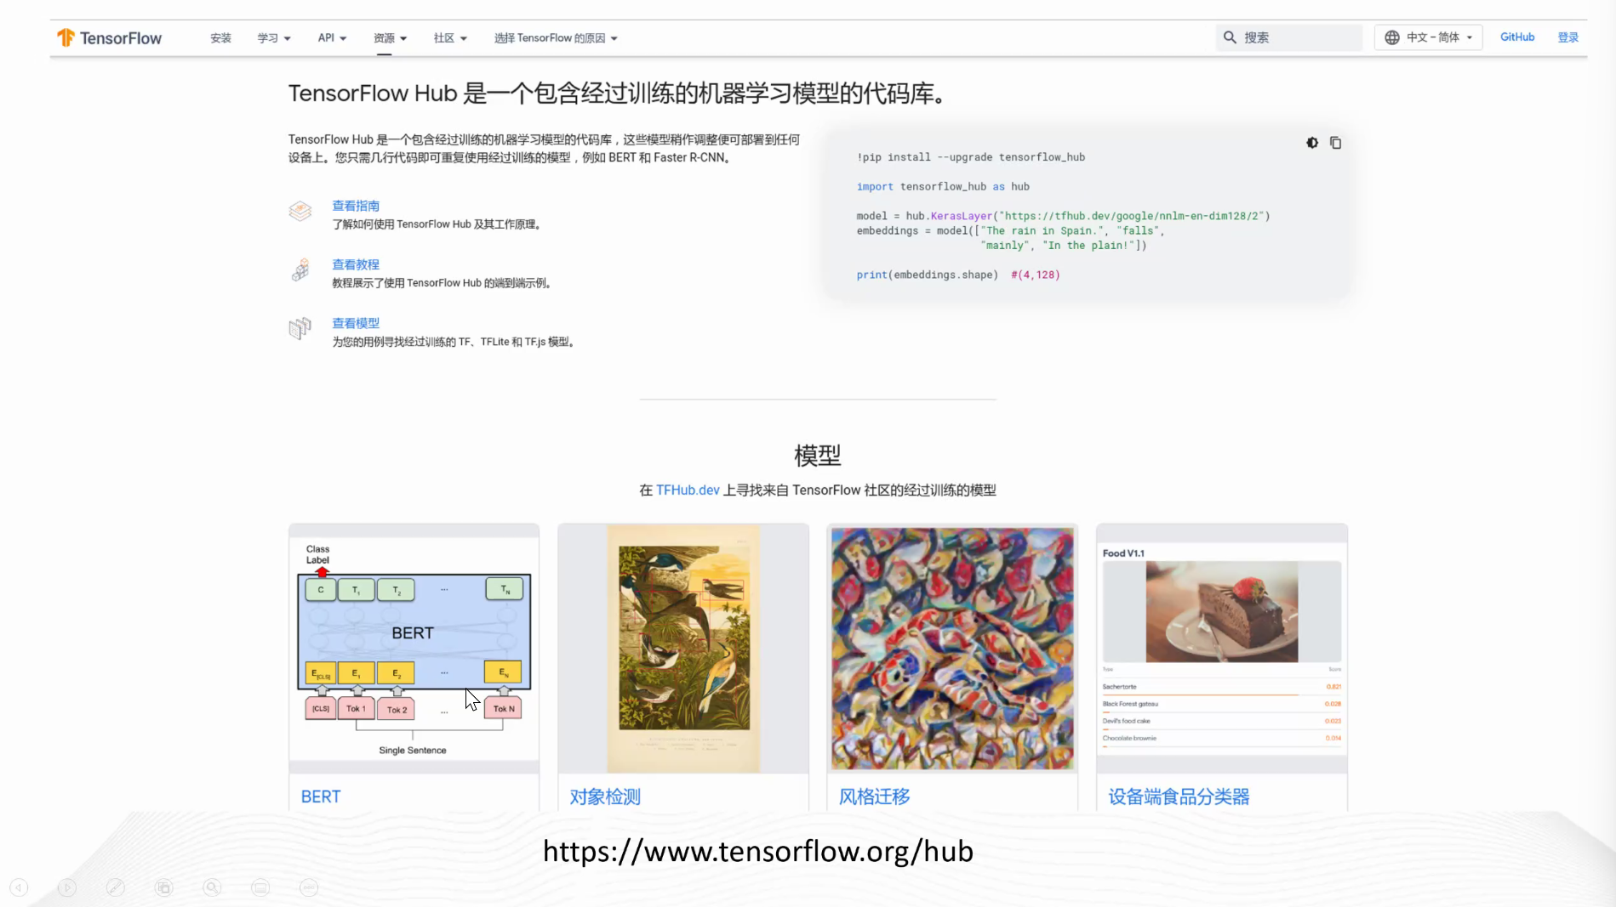
相关背景介绍：Python与AI与数据科学
TensorFlow是一个基于数据流编程的符号数学系统，被广泛应用于各类机器学习算法的编程实现。它允许将深度神经网络的计算部署到任意数量的 CPU 或 GPU 的服务器、PC 或移动设备上，且只利用一个 TensorFlow API，其基本单位是张量（Tensors）,可以轻松使用多个数学函数和多维数组计算。

Slide 23
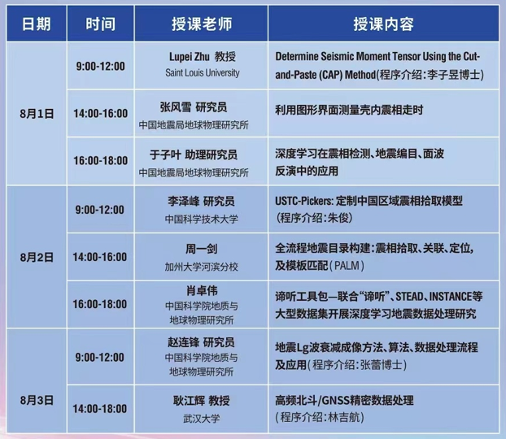
具体程序介绍
培训班所介绍程序一览
大家可以按需要自行深入了解，寇享学术视频中会有具体演示

Slide 24
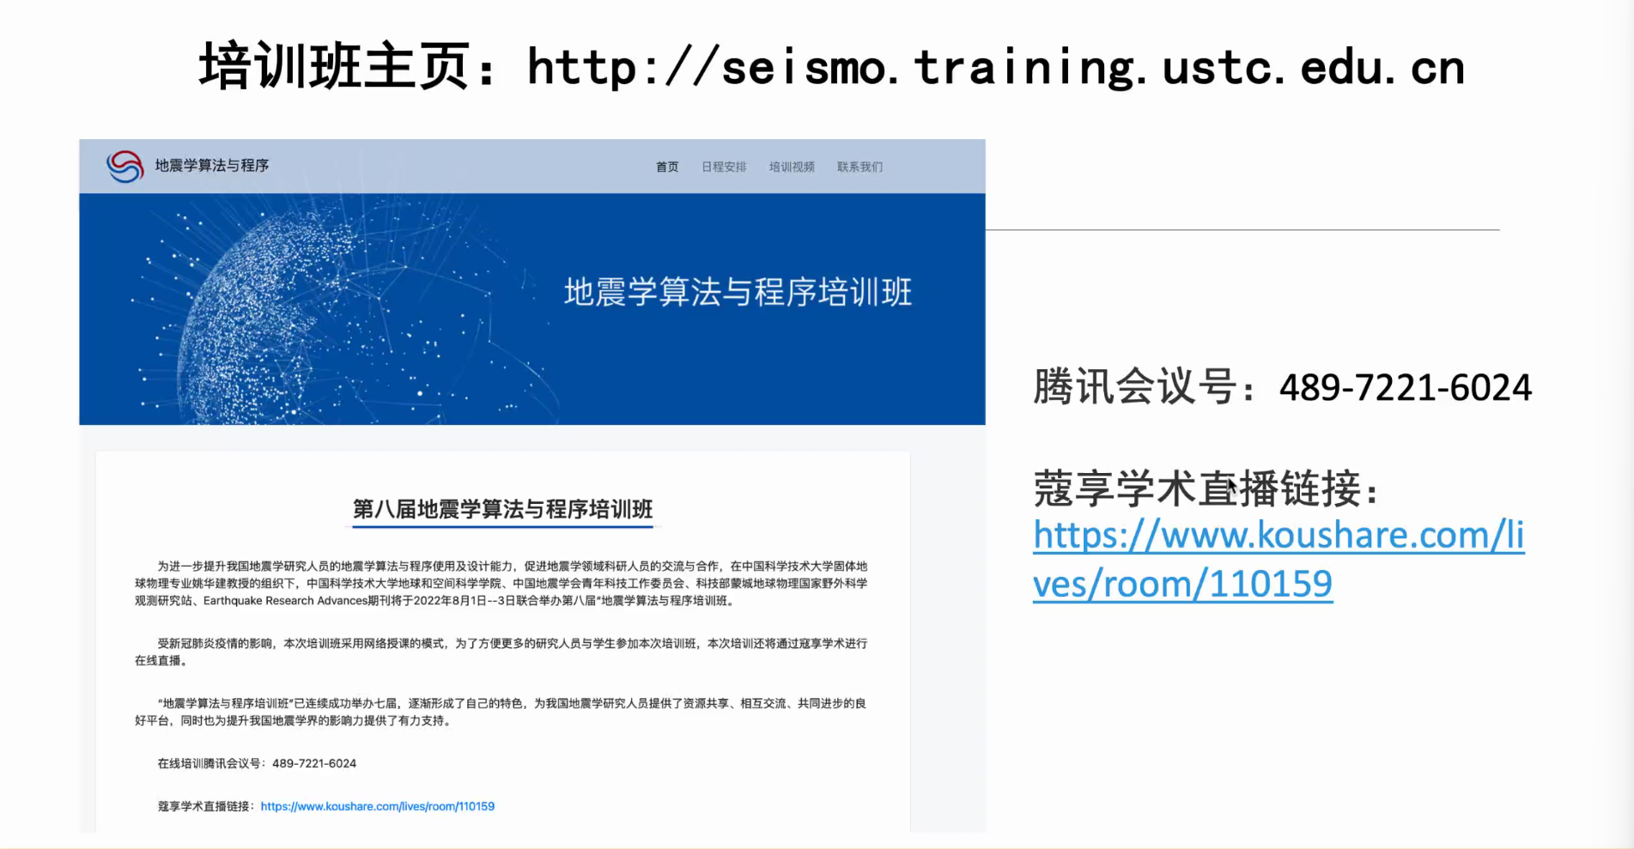
具体程序介绍

Slide 25
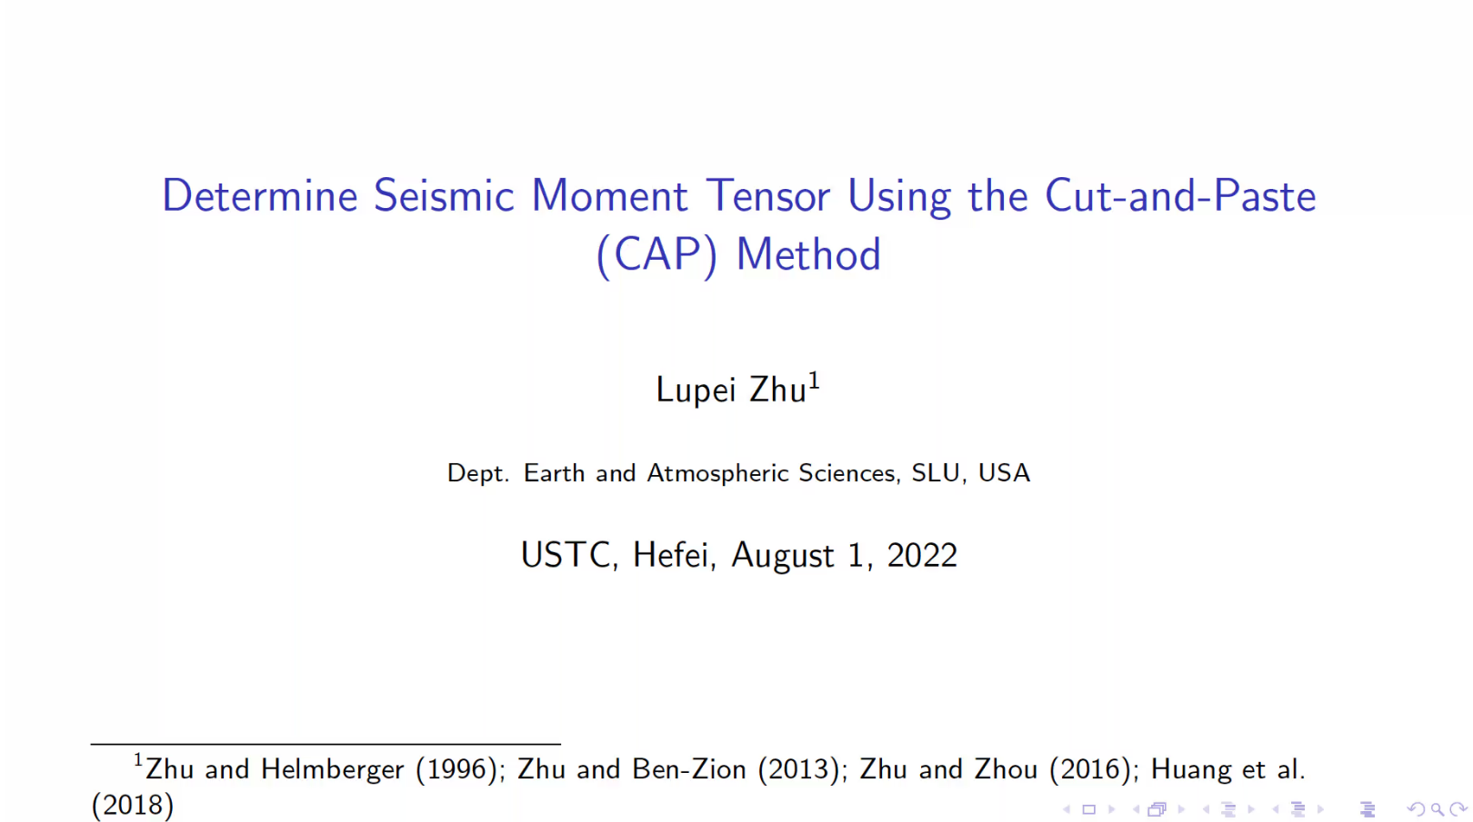
具体程序介绍：CAP
地震学算法与程序培训班8月1号早上9点到12点的报告：
基于CAP方法的地震矩张量反演

Slide 26
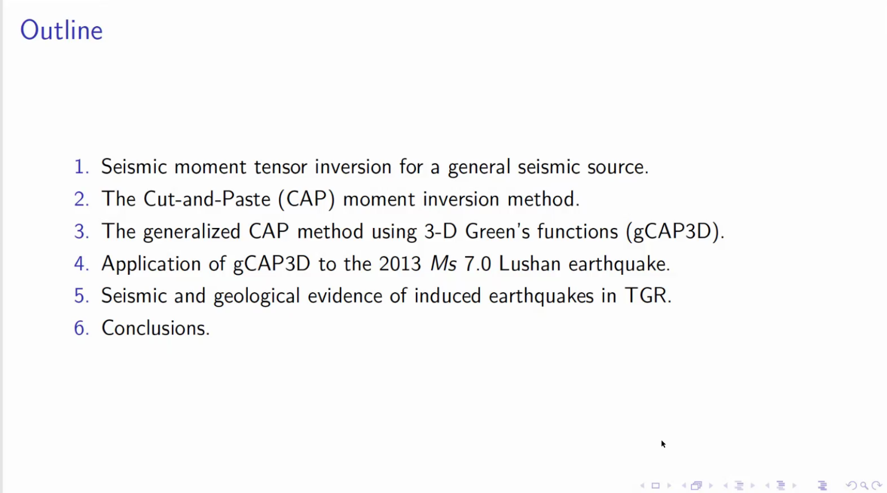
具体程序介绍：CAP
大纲：
一般震源的地震矩张量反演。
剪切粘贴(CAP)矩反演方法。
利用三维格林函数(gCAP3D)的广义CAP方法。
gCAP3D在2013年芦山7.0级地震中的应用。
三峡水库诱发地震的地震和地质证据。
结论。

Slide 27
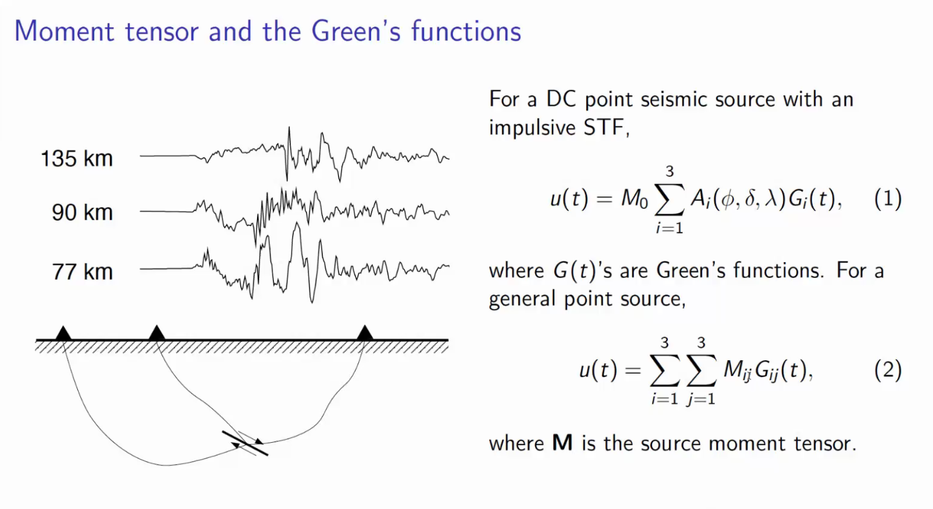
具体程序介绍：CAP
矩张量反演的一般形式：
（1）式为双力偶震源地震的理论位移计算式，M0为地震矩标量，i分别对应着垂直走滑、垂直倾滑与倾角为45度的倾滑的基本断层响应，Ai为辐射系数，其内三个参数为一些角度，Gi为格林函数（可以理解为场源函数）。
（2）式为点震源地震的理论位移计算式，Mij为矩张量，Gij为格林函数。
反演的目的：使得反演出的理论位移与观测位移相等

Slide 28
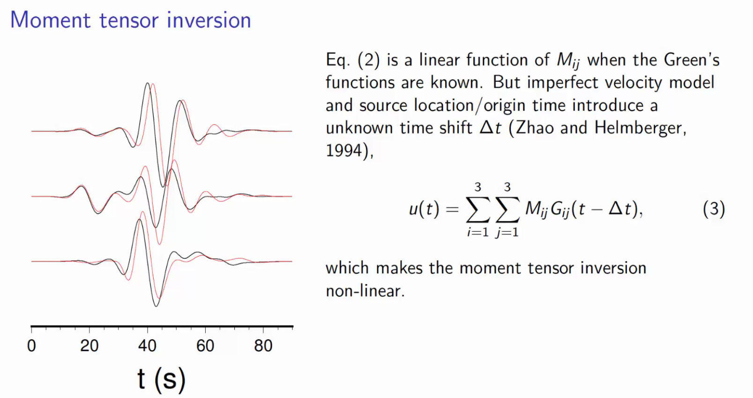
具体程序介绍：CAP
实际情况中，由于不完美的速度模型以及震源位置和时间产生的误差会在（2）式中生成一个时间偏移，使得最终的式子接近于（3）式，故只要能确定该偏移便可以实现反演过程。

Slide 29
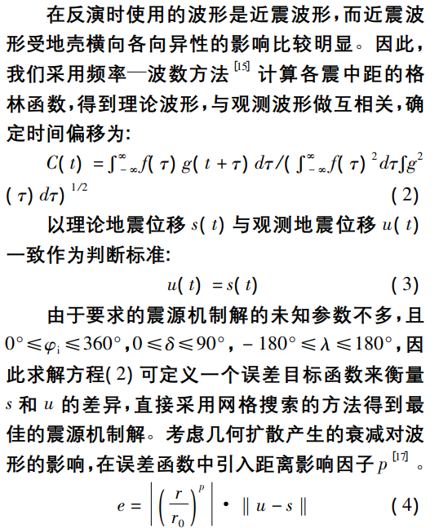
具体程序介绍：CAP
论文节选原理

Slide 30
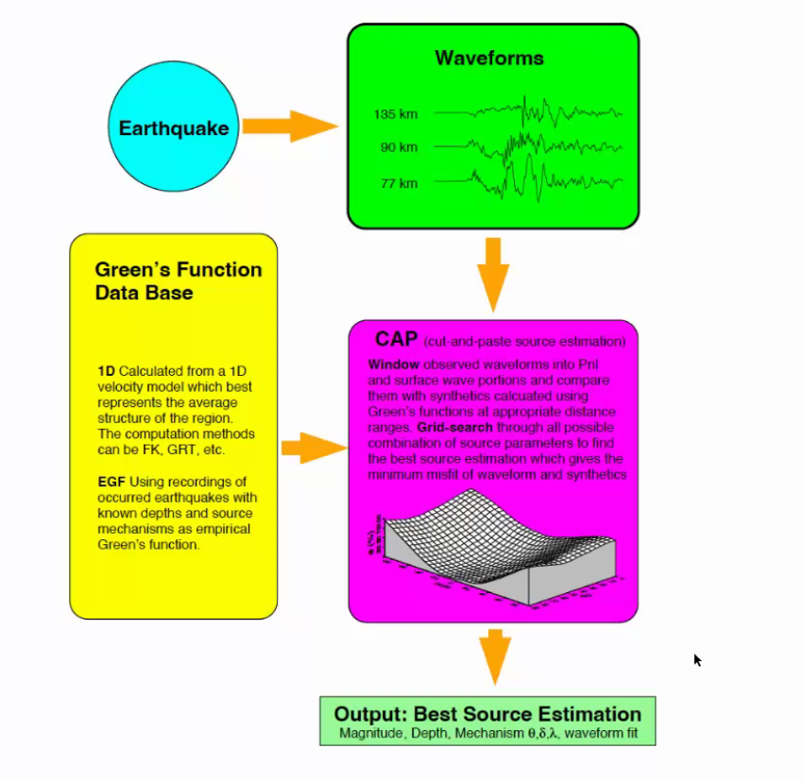
具体程序介绍：CAP
CAP( Cut and Paste) 方法是一种全波形反演的方法，具有所需台站少、反演结果对速度模型和
地壳结构横向变化的依赖性相对较小等优点。该方法将宽频带地震记录分成 Pn1 和 Sn1 两个部分，使用不同权重反演并允许他们相对浮动，在适当的时间变
化范围内，搜索出合成地震图和观测地震图全局差异最小的震源机制解，提高了 Pn1 的权重，且对地震深度有比较好的约束。

Slide 31
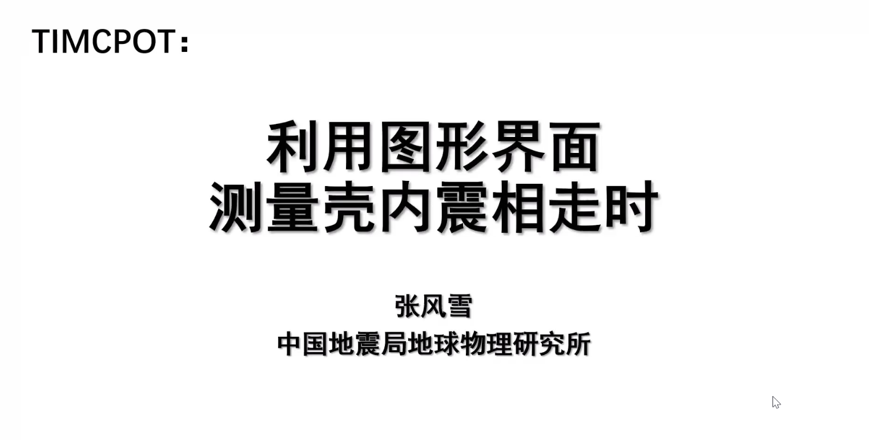
具体程序介绍：TIMCPOT
地震学算法与程序培训班8月1号下午14点到16点的报告

Slide 32
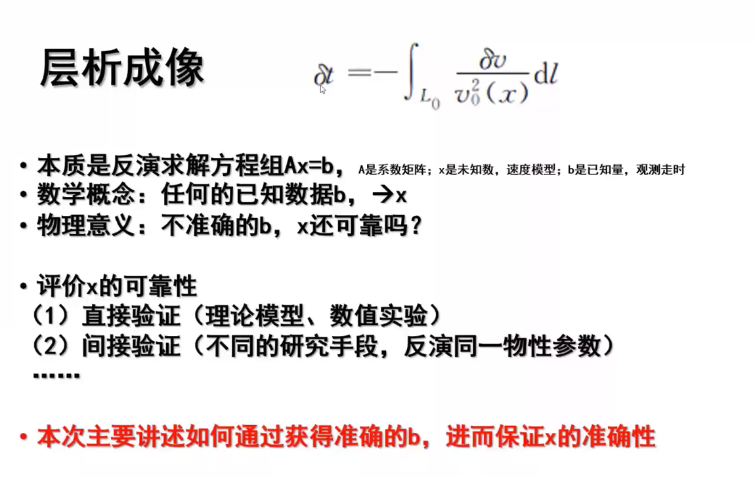
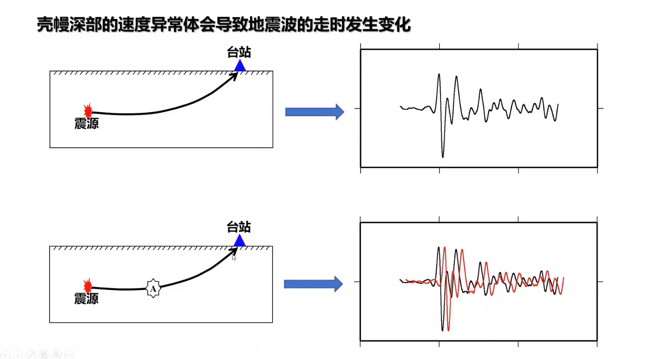
具体程序介绍：TIMCPOT
相关原理介绍

Slide 33
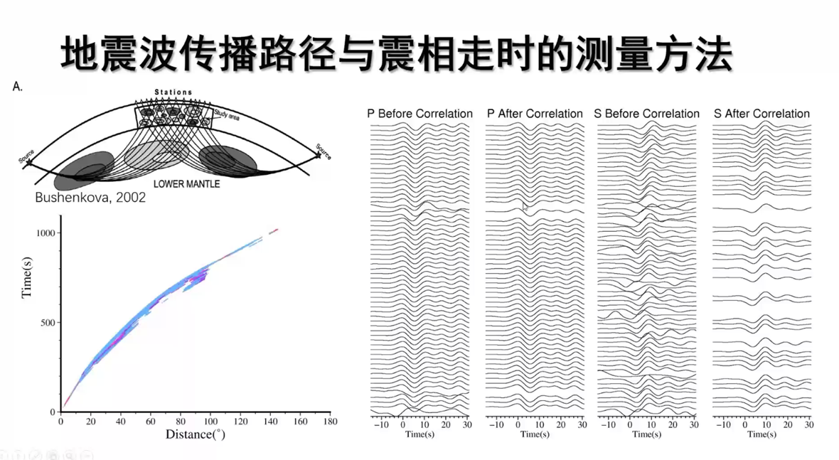
具体程序介绍：TIMCPOT
远震结果较好！

Slide 34
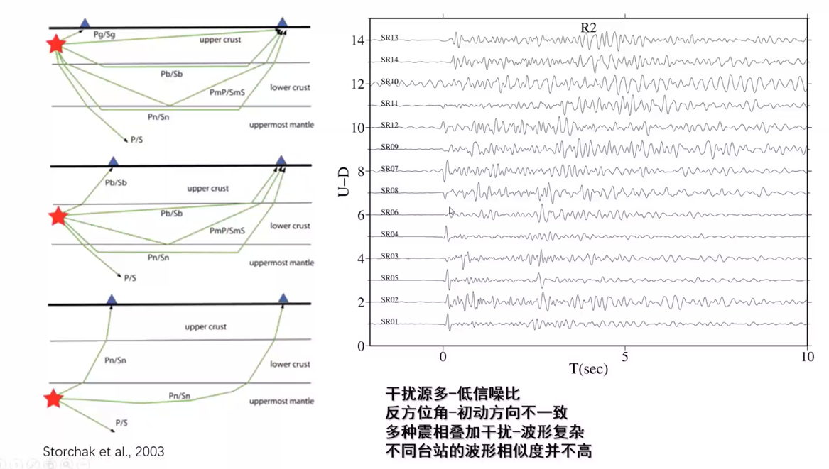
具体程序介绍：TIMCPOT
近震的干扰因素过多！

Slide 35
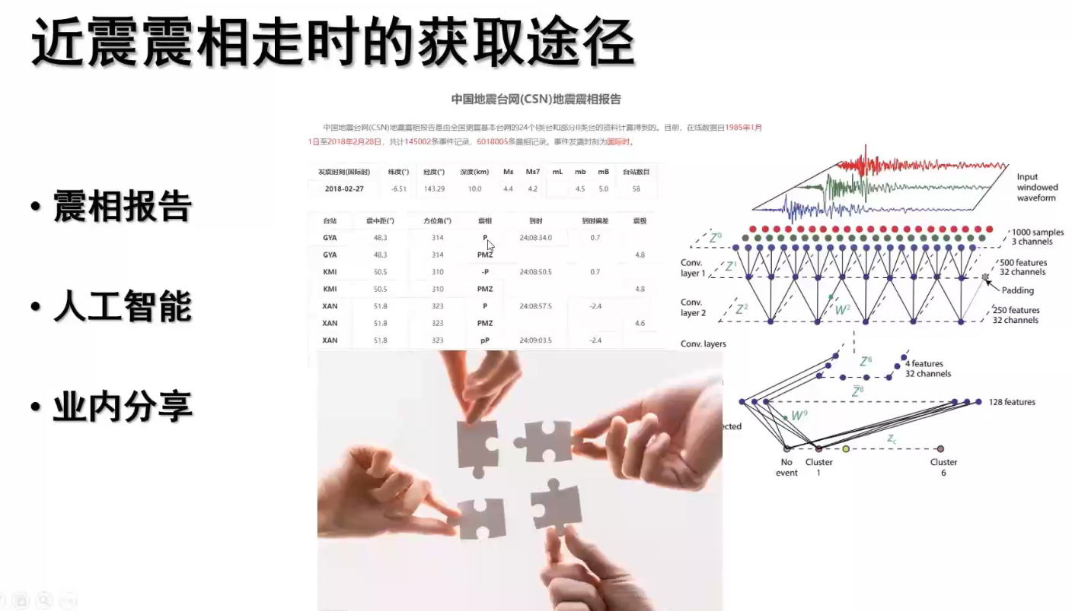
具体程序介绍：TIMCPOT
如何获取近震震相走时？
震相报告（个体差异大，忽神忽鬼）
人工智能（最终也要依靠人类经验）
业内分享（不同标准导致偏差）

Slide 36
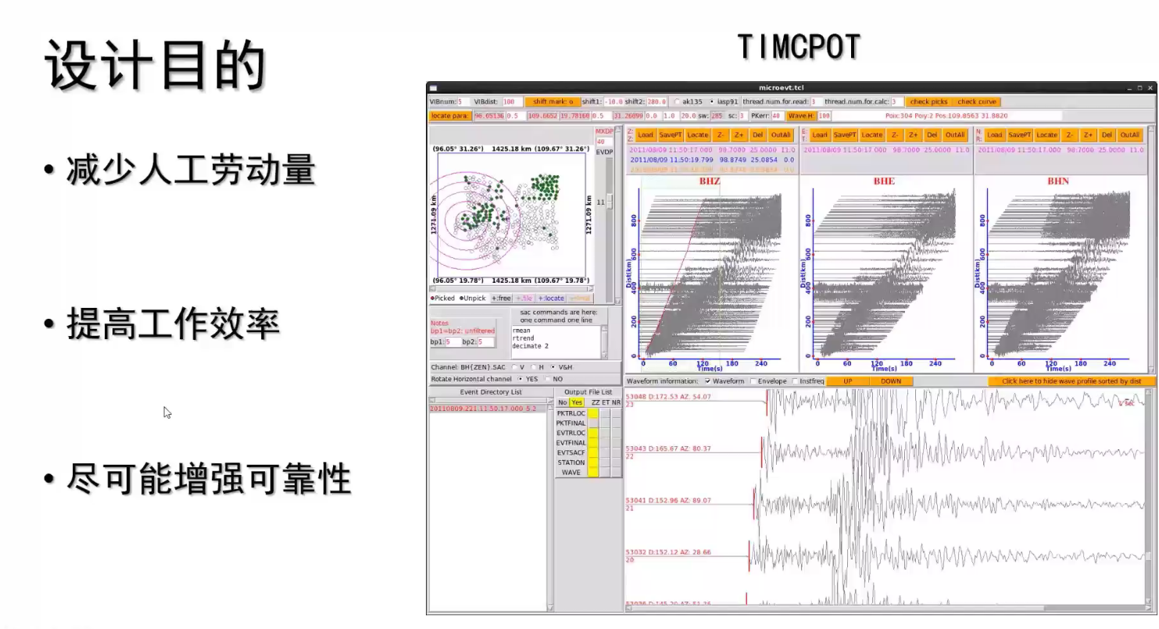
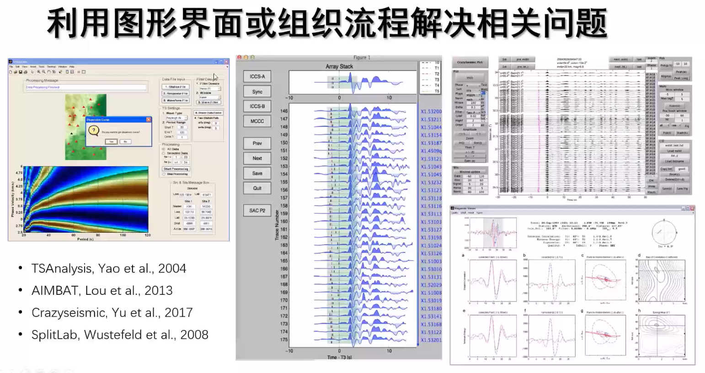
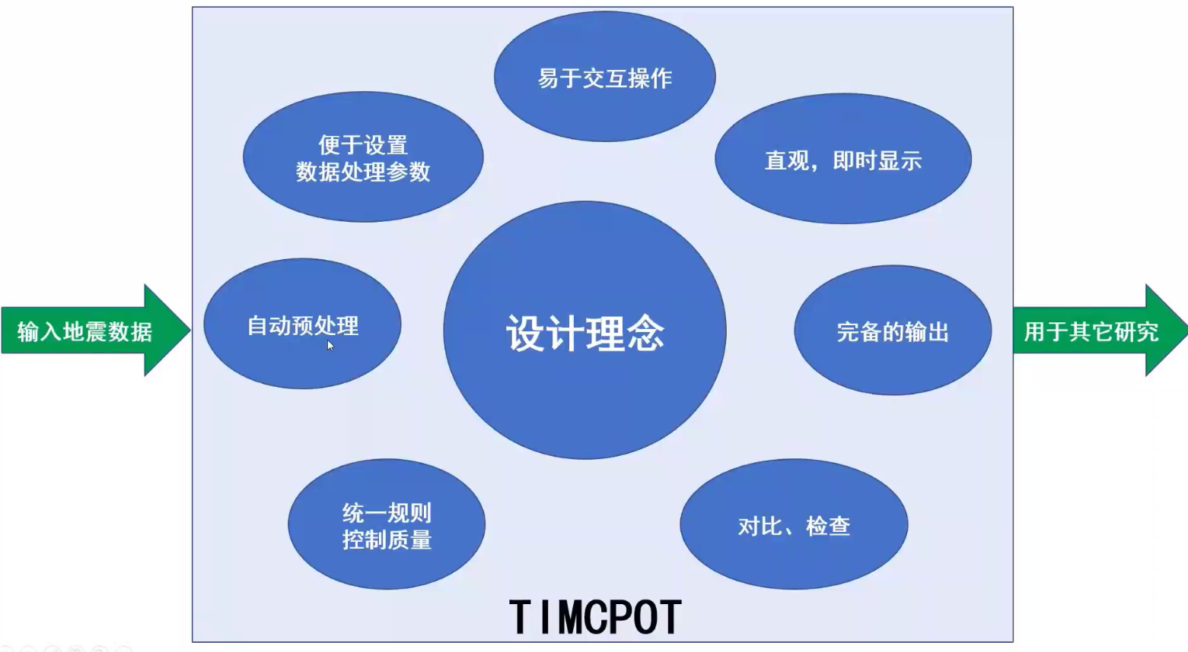
具体程序介绍：TIMCPOT
为了减轻人力消耗，需要图形界面帮助

Slide 37
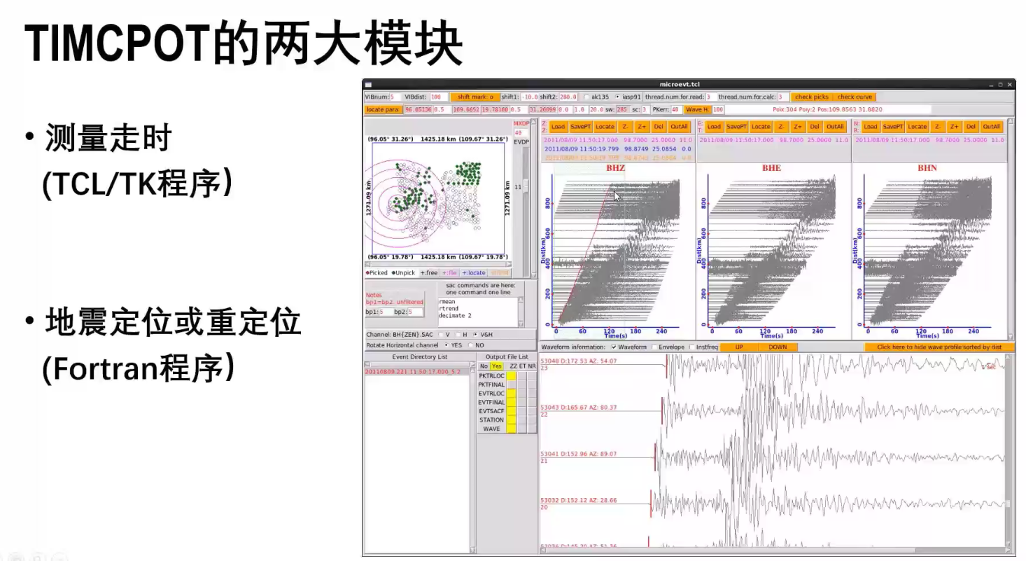
具体程序介绍：TIMCPOT
用法介绍

Slide 38
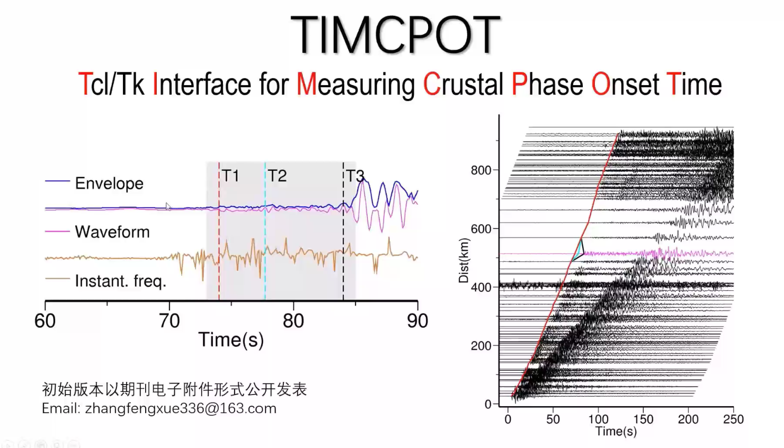
具体程序介绍：TIMCPOT
使用例子：
引入了多重信息：包络图与频率来帮忙判定初动时刻。
两个图中都有多种不同颜色的线，其中二图走时线中三种不同颜色分别代表选用T1、T2或T3作为初动所画出的到时线。

Slide 39
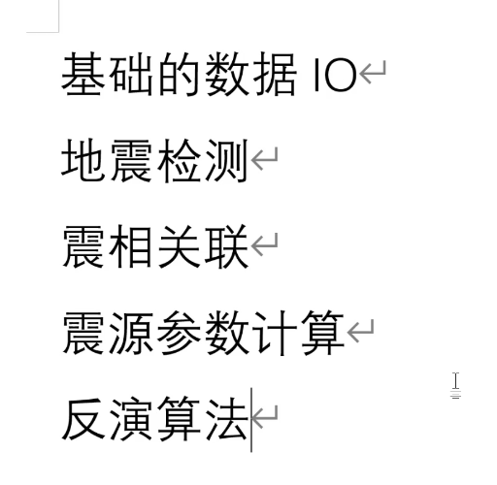
具体程序介绍：深度学习在震相检测、编目与面波反演的应用
地震学算法与程序培训班8月1号下午4点到6点的报告

Slide 40
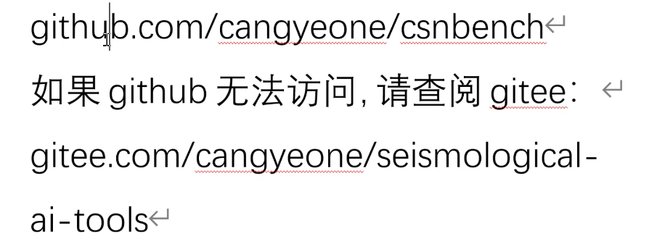
具体程序介绍：深度学习在震相检测、编目与面波反演的应用
本次介绍的程序均已开源，可在github上下载

Slide 41
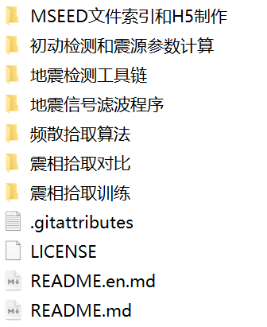
具体程序介绍：深度学习在震相检测、编目与面波反演的应用
相关程序包如图。

Slide 42
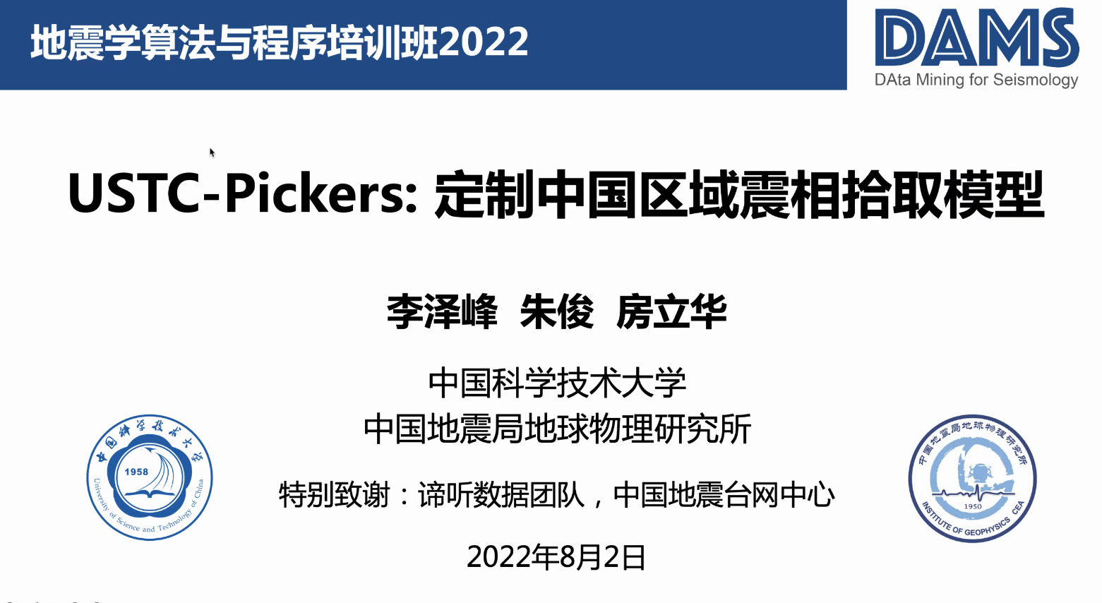
具体程序介绍：USTC-Pickers
地震学算法与程序培训班8月2号早上9点到12点的报告

Slide 43
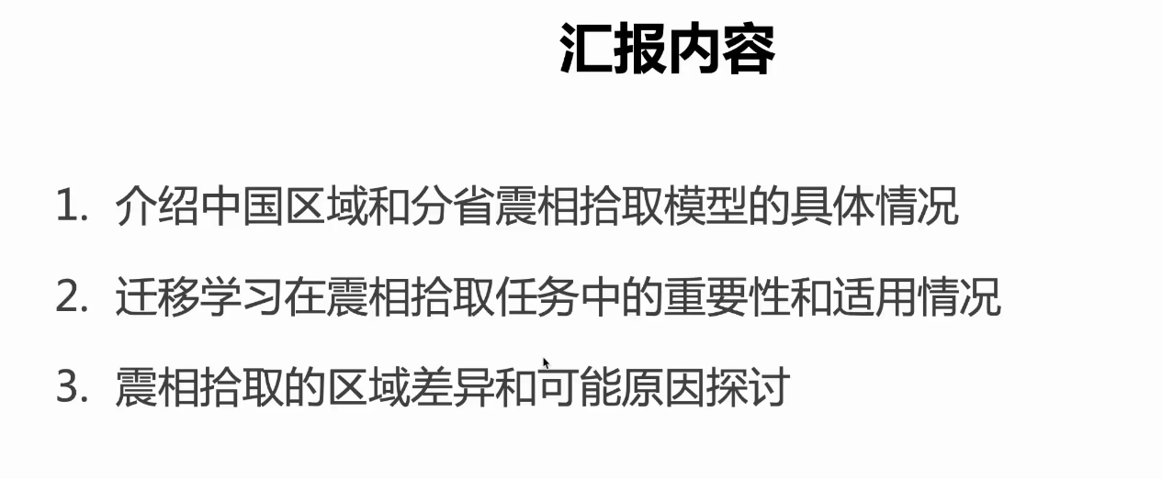
具体程序介绍：USTC-Pickers
本次介绍的大纲

Slide 44
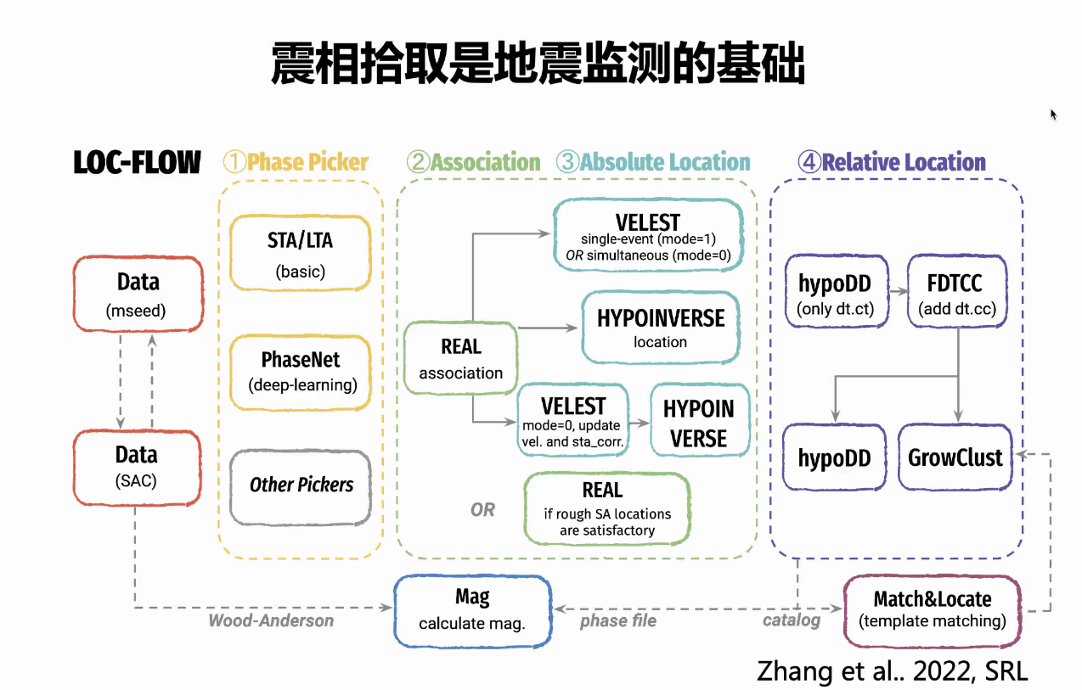
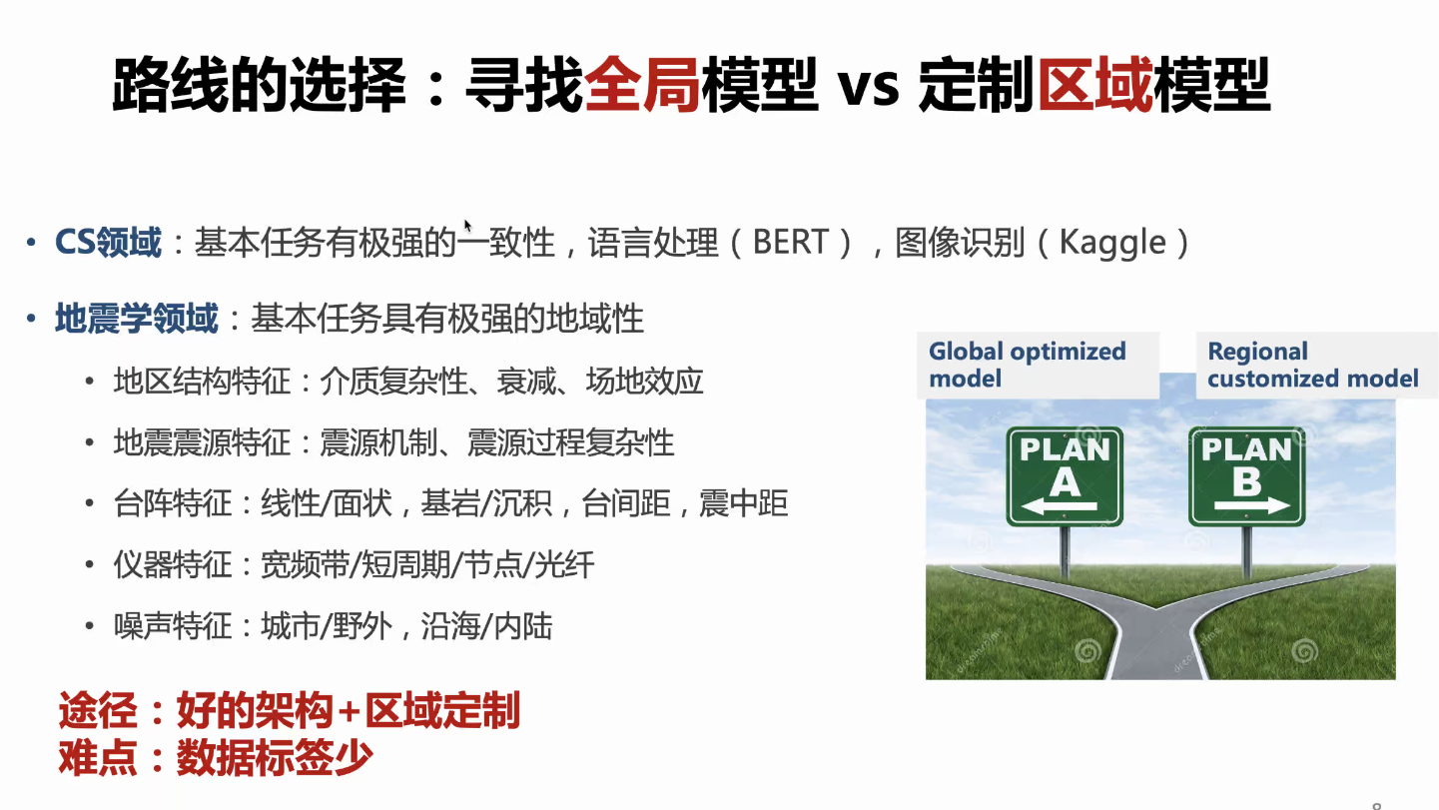
具体程序介绍：USTC-Pickers
相关背景介绍

Slide 45

具体程序介绍：USTC-Pickers
迁移学习相关介绍

Slide 46

具体程序介绍：USTC-Pickers
两种不同的策略
特征提取：冻结除最后的全连接层之外的所有网络的权重，最后一个全连接层被替换为具有随机权重的新层，并且仅训练新层
微调：使用预训练好的初始化网络，用新数据训练部分或整个网络
与传统学习相比区别在于初始参数，传统方法初始参数随机而迁移学习提供已经训练过的参数。

Slide 47

具体程序介绍：USTC-Pickers
迁移学习的优势

Slide 48




具体程序介绍：USTC-Pickers
使用例子

Slide 49

具体程序介绍：USTC-Pickers
模型评价指标
蓝框为人工标签，红框为AI标签。
查全率 = 重合部分占人工的比例
查准率 = 重合部分占AI的比例
对于连续数据/余震序列中人工的目录有可能不全

Slide 50

具体程序介绍：USTC-Pickers
何时迁移何时重训？
数据少的时候重巡效果很差。
RE：重训
TL：迁移学习
ST:Stead,全球数据集
SC:SCEDC，南加州数据集

Slide 51

具体程序介绍：USTC-Pickers
不同地区震相拾取差距

Slide 52


具体程序介绍：USTC-Pickers
将迁移学习投入到中国各省模型中去
采用了逐级迁移，先训练全国模型，分地区后再往下训练。

Slide 53







具体程序介绍：USTC-Pickers
模型效果

Slide 54

具体程序介绍：USTC-Pickers
数据量与迁移学习的效果间的关系。

Slide 55



具体程序介绍：USTC-Pickers
如何“无中生有”

Slide 56


具体程序介绍：USTC-Pickers
总结

Slide 57
介绍人：邝晔旸
介绍日期：2022/9/19

